Slide 1
情報システム基盤学基礎１ コンピュータアーキテクチャ編
第２回 命令
高性能コンピューティング学講座
八巻 隼人
yamaki@hpc.is.uec.ac.jp
Notes:
10
8分35秒

Slide 2
ソフトウェア

Slide 3
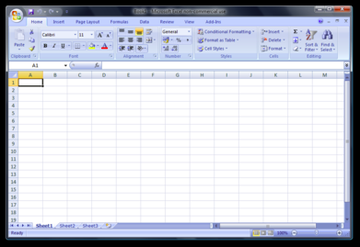
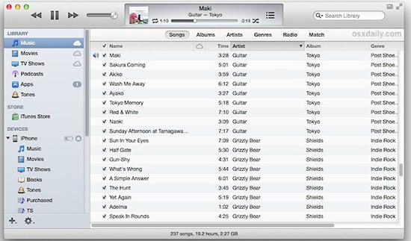
プログラムとは
身近な例
Word
Excel
iTunesなど
コンピュータに行わせたい処理を記述したもの

Slide 4
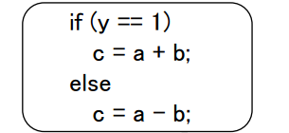
プログラムの作り方
プログラム（プログラミング）言語
よく耳にするC言語とかJavaとか
高水準言語（高級言語）と呼ばれる
人が理解しやすい命令シーケンス
プロセッサは理解できない
プロセッサの理解できる形に変換する必要がある
機械語
プロセッサの理解できる命令シーケンス
0と1による2進数の数値列
正しくは，アセンブリ言語を経て機械語に変換される

Slide 5
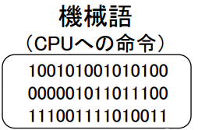
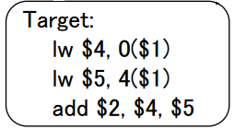
プログラム言語からCPU実行までの流れ
プログラム言語→アセンブリ言語→機械語
高水準言語
メモリ
命令の 読み出し
100101001010100
000001011011100
111001111010011
命令の実行
コンパイラ
Compiler
命令の 書き込み
コンパイル
低水準言語
アセンブラ
assembler
アセンブル

Slide 6
命令とデータの格納
プログラム内蔵方式
ノイマン型アーキテクチャ
ハーバード型アーキテクチャ
メモリ
メモリ
lw $4, 0($1)
共用バス
lw $4, 0($1)
命令バス
lw $5, 4($1)
lw $5, 4($1)
add $2, $4, $5
命令
add $2, $4, $5
データ
メモリ
Data 1
データバス
Data 1
Data 2
Data 2
命令とデータを同一メモリに格納
作りが単純
命令とデータのアクセス競合により フォンノイマンボトルネックが顕著
命令とデータを別々のメモリに格納
作りは複雑
遅延(latency)の隠ぺいが可能
現在はノイマン型にハーバードを取り入れたハイブリッド型

Slide 7
メモリとプロセッサの関係
アドレスとプログラムカウンタ
アドレス
データとアドレス
データ： 物 （ex. 電通大）
アドレス： 場所 （ex. 調布市調布ヶ丘1-5-1）
命令のアドレス
プログラム内蔵方式では 命令もメモリに格納
命令にもアドレスが存在
プログラムカウンタ（PC）
プロセッサ内にある小さなメモリ
実行する命令のアドレスを示す
プロセッサはPCにしたがって命令をメモリから取得
メモリ
プロセッサ
0
add $t1, $s1, $s2
add $t1, $s1, $s2
PC
8
4
0
4
add $t2, $s3, $s4
add $t2, $s3, $s4
8
sub $s0, $t2, $t3
sub $s0, $t2, $t3
64
100
68
10
72
500

Slide 8
プログラム言語からCPU実行までの流れ
プログラム言語→アセンブリ言語→機械語
高水準言語
メモリ
命令の 読み出し
100101001010100
000001011011100
111001111010011
命令の実行
コンパイラ
Compiler
命令の 書き込み
コンパイル
低水準言語
アセンブラ
assembler
なぜアセンブリ言語を経るのか？
アセンブル

Slide 9
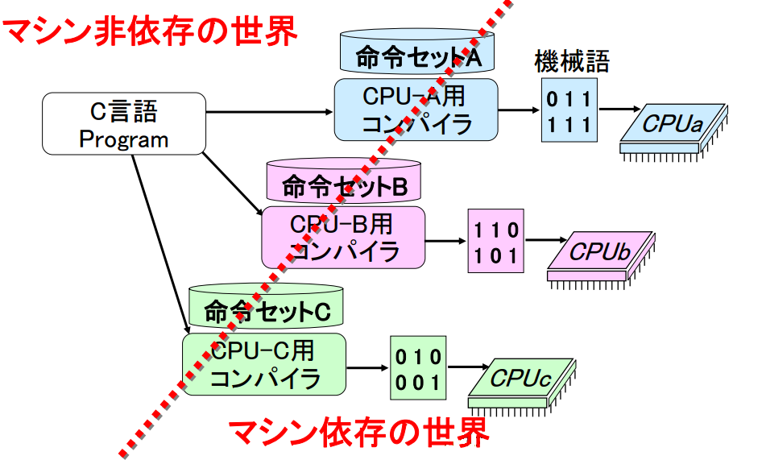
CPUと命令セットアーキテクチャ
命令セットアーキテクチャ
CPUによって命令の形が違う
実行できる命令も異なる（機械語も異なる） 複雑な命令の採用→性能向上，ハードウェアの複雑化 単純な命令の採用→性能低下，ハードウェアの簡易化
さまざまな命令セットアーキテクチャが存在 例： x86, MIPS, ARM, POWER, SPARC, など

Slide 10
命令の実行

Slide 11
命令セットアーキテクチャの例
MIPS命令セットアーキテクチャ
主に組み込みシステムで使われていた
例： ルータやプリンタ，NINTENDO64, PS, PS2 など
特徴：単純で理解しやすい
命令長を 32 ビットに統一
32 本の汎用レジスタと32 本の浮動小数点レジスタ
レジスタの幅は 32 ビット（のちに 64 ビット）

Slide 12
命令の実行
レジスタ
プロセッサ内にある高速＆小容量の記憶装置
同時に格納できるデータは高々 64個程
一時的なデータ置き場として使用
命令の実行
メモリ上のデータの値をレジスタにコピー
レジスタの値を使って演算を繰り返す
結果が入ったレジスタの値をメモリに書き戻す
基本的に命令はレジスタを介して実行される
メモリへのアクセスは低速なため
メモリ
プロセッサ
PC
レジスタ
lw $s1, 0($t0)
lw $s2, 4($t0)
lw $s3, 8($t0)
lw $s4, 16($t0)
add $t1, $s1, $s2
add $t2, $s3, $s4
sub $s0, $t1, $t2
sw $s0, 16($t0)
①
②
③
レジスタ

Slide 13
命令とプログラム
命令の基本構造
オペコード
処理の種類
例： add, sub, lw ,swなど
オペランド
処理の対象
例： $s0, 0($t0), 100 など
オペランドの数は オペコードによって異なる
オペコード
オペランド
lw $s1, 0($t0)
lw $s2, 4($t0)
lw $s3, 8($t0)
lw $s4, 16($t0)
add $t1, $s1, $s2
add $t2, $s3, $s4
sub $s0, $t1, $t2
sw $s0, 16($t0)

Slide 14
フィールドと命令形式
アセンブリ言語と機械語の対応例
アセンブリ言語： add $t1, $s1, $s2
機械語：
命令形式
フィールドの構成の違いによる命令の分類
MIPS の場合は 3 種類の命令形式が存在
→ R形式，I形式，J形式
32ビット
フィールド
000000
10001
10010
01001
00000
100000
6ビット
5ビット
5ビット
5ビット
5ビット
6ビット
(add)
($s1)
($s2)
($t1)
(未使用)
(add)

Slide 15
MIPS の命令形式
R 形式
I 形式
J 形式
op
rs
rt
rd
shamt
funct
6ビット
5ビット
5ビット
5ビット
5ビット
6ビット
op
rs
rt
constant or address
6ビット
5ビット
5ビット
16ビット
op
address
6ビット
26ビット
op： オペコード
rs： 第1オペランド
rt： 第2オペランド
rd： 第3オペランド
shamt： シフト量
funct： 機能コード
constant： 定数
address： アドレス

Slide 16
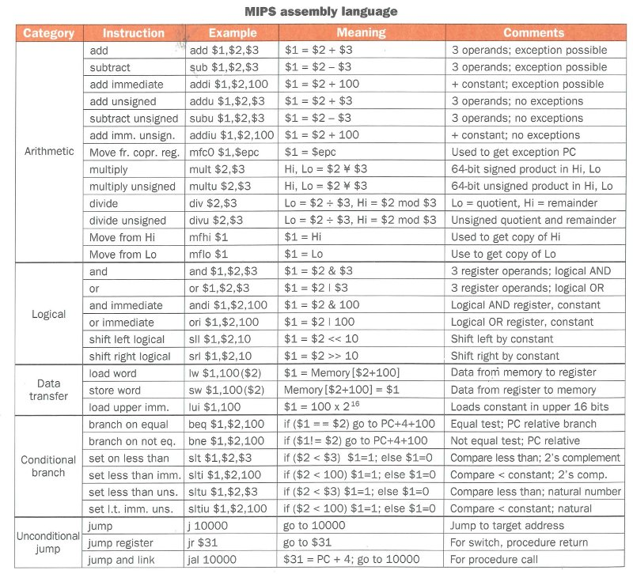
MIPS 命令の種類
算術演算命令
論理演算命令
データ転送命令
分岐命令

Slide 17
算術演算命令
四則演算などの算術演算を行う命令
例： add, sub, mult, div, addi など
命令形式は R 形式または I 形式
オペランドはレジスタまたは定数（即値）
MIPS の算術演算ではメモリアドレスを指定できない
命令形式 | アセンブリ言語 | 意味 | 機械語
add $t1, $s1, $s2
$t1 = $s1 + $s2
000000
10001
10010
01001
00000
100000
$s1
$s2
$t1
add
R
sub $t1, $s0, $s3
$t1 = $s0 - $s3
000000
10000
10011
01001
00000
100010
$s0
$s3
$t1
sub
I
addi $t1, $s0, 66
$t1 = $s0 + 66
001000
10000
01001
0000000001000010
addi
$s0
$t1
66

Slide 18
論理演算命令
論理演算を行う命令
例： and, or, andi, sll など
命令形式は R 形式または定数
オペランドはレジスタまたは定数
メモリアドレスの指定不可
命令形式 | アセンブリ言語 | 意味 | 機械語
and $t1, $s1, $s2
$t1 = $s1 & $s2
000000
10001
10010
01001
00000
100100
$s1
$s2
$t1
and
R
sll $t1, $s0, 4
$t1 = $s0 << 4
000000
00000
10000
01001
00100
000000
$s0
$t1
sll
4
I
andi $t1, $s0, 10
$t1 = $s0 & 10
001100
10000
01001
0000000000001010
andi
$s0
$t1
10

Slide 19
データ転送命令
メモリ ⬄ レジスタ間のデータ転送を行う命令 例： lw, sw など
命令形式は I 形式
オペランドはレジスタまたはアドレス
命令形式 | アセンブリ言語 | 意味 | 機械語
lw $s2, 4($t0)
$s2=M[$t0+4]
100011
10010
01000
0000000000000100
lw
$s2
$t0
4
I
sw $s0, 16($t0)
M[$t0+16]=$s0
101011
10000
01000
0000000000010000
sw
$s0
$t0
16
※ M[X]： メモリアドレス X に対応するメモリ上のデータ

Slide 20
分岐命令
※ 通常はメモリ上の並びの 次の命令が実行される
次に実行する命令を変更する命令※
無条件に変更する命令： j, jr など（goto 文，switch 文に相当）
条件に応じて変更する命令： slt + beq, bne など（if 文に相当）
命令形式は R 形式，I 形式，J 形式
オペランドはレジスタ，アドレス，定数
命令形式 | アセンブリ言語 | 意味 | 機械語
J
j 10000
go to 10000
000010
00000000000000100111000100
j
2500※
R
jr $t1
go to $t1
000000
00000
01001
00000
00000
001000
$t1
jr
if ($s2 < $s3) $s1 = 1; else $s1 = 0;
000000
10010
10011
10001
00000
101010
R
slt $s1, $s2, $s3
$s2
$s3
$s1
slt
I
beq $s1, $s2, 100
if ($s1 == $s2) go to 100;
000100
10001
10010
0000000000011001
beq
$s1
$s2
25※
※ 2ビット左シフトしたものをアドレスとして使用するため

Slide 21
MIPS のアドレシングモード
アドレシングモード
オペランドの解釈方法
命令によって異なる
MIPS のアドレシングモード
即値アドレシング
命令中に指定された定数をオペランドとする （例： addi $t1, $s0, 66）
レジスタアドレシング
レジスタをオペランドとする （例： sub $t1, $s0, $s3）
ベース相対アドレシング
命令中の定数とレジスタの和によってオペランドのアドレスを表す （例： lw $s2, 4($t0)）
PC相対アドレシング
命令中の定数と PC の和によってメモリアドレスを表す （例： beq $s1, $s2, 100）
疑似直接アドレシング
命令中の 26 ビットと PC の上位ビットを連結したものを分岐アドレスとする （例： j 10000）

Slide 22
プログラムの実行例（分岐を含まない場合）
$s2 = M [1024 + 4]
アドレス
メモリ
プロセッサ
$s1 = M [1024 + 0]
0
lw $s1, 0($t0)
lw $s1, 0($t0)
実行中 の命令
PC
0
4
lw $s2, 4($t0)
4
lw $s2, 4($t0)
8
lw $s3, 8($t0)
lw $s3, 8($t0)
レジスタ
12
lw $s4, 16($t0)
lw $s4, 12($t0)
16
add $t1, $s1, $s2
add $t1, $s1, $s2
20
add $t2, $s3, $s4
8 ($t0)
1024
add $t2, $s3, $s4
24
sub $s0, $t1, $t2
9 ($t1)
sub $s0, $t1, $t2
28
sw $s0, 20($t0)
10 ($t2)
sw $s0, 16($t0)
16 ($s0)
17 ($s1)
1024
100
100
18 ($s2)
1028
10
10
19 ($s3)
1032
42
42
20 ($s4)
1036
3
3
1040
0
0

Slide 23
プログラムの実行例（分岐を含まない場合）
$t2 = $s3 + $s4
$t1 = $s1 + $s2
アドレス
メモリ
プロセッサ
$s0 = $t1 - $t2
0
lw $s1, 0($t0)
lw $s1, 0($t0)
実行中 の命令
PC
12
lw $s4, 16($t0)
16
20
4
lw $s2, 4($t0)
24
lw $s2, 4($t0)
8
lw $s3, 8($t0)
lw $s3, 8($t0)
レジスタ
12
lw $s4, 16($t0)
lw $s4, 12($t0)
16
add $t1, $s1, $s2
add $t1, $s1, $s2
20
add $t2, $s3, $s4
8 ($t0)
1024
add $t2, $s3, $s4
24
sub $s0, $t1, $t2
9 ($t1)
110
sub $s0, $t1, $t2
28
sw $s0, 20($t0)
10 ($t2)
45
sw $s0, 16($t0)
16 ($s0)
65
17 ($s1)
100
1024
100
100
18 ($s2)
10
1028
10
10
19 ($s3)
42
1032
42
42
20 ($s4)
3
1036
3
3
1040
0
0

Slide 24
プログラムの実行例（分岐を含まない場合）
アドレス
メモリ
プロセッサ
M [1024+16] = $s0
0
lw $s1, 0($t0)
lw $s1, 0($t0)
実行中 の命令
PC
24
sub $s0, $t1, $t2
4
lw $s2, 4($t0)
28
lw $s2, 4($t0)
8
lw $s3, 8($t0)
lw $s3, 8($t0)
レジスタ
12
lw $s4, 16($t0)
lw $s4, 12($t0)
16
add $t1, $s1, $s2
add $t1, $s1, $s2
20
add $t2, $s3, $s4
8 ($t0)
1024
add $t2, $s3, $s4
24
sub $s0, $t1, $t2
9 ($t1)
110
sub $s0, $t1, $t2
28
sw $s0, 16 ($t0)
10 ($t2)
45
sw $s0, 16($t0)
16 ($s0)
65
65
17 ($s1)
100
1024
100
100
18 ($s2)
10
1028
10
10
19 ($s3)
42
1032
42
42
20 ($s4)
3
1036
3
3
1040
0
0

Slide 25
プログラムの実行例（分岐を含む場合）
$s2 = $s2 + 1
アドレス
メモリ
プロセッサ
if ($s1 == $s2)
go to 20;
0
lw $s1, 0($t0)
lw $s1, 0($t0)
実行中 の命令
PC
12
lw $s2, 4($t0)
0
4
4
lw $s2, 4($t0)
8
lw $s2, 4($t0)
8
beq $s1, $s2, 20
beq $s1, $s2, 20
レジスタ
12
addi $s2, $s2, 1
addi $s2, $s2, 1
16
j 8
j 8
20
8 ($t0)
1024
9 ($t1)
10 ($t2)
16 ($s0)
17 ($s1)
2
1024
2
2
18 ($s2)
0
1
1028
0
0
19 ($s3)
20 ($s4)

Slide 26
プログラムの実行例（分岐を含む場合）
go to 8
アドレス
メモリ
プロセッサ
if ($s1 == $s2)
go to 20;
0
lw $s1, 0($t0)
lw $s1, 0($t0)
実行中 の命令
PC
8
addi $s2, $s2, 1
0
12
4
lw $s2, 4($t0)
16
lw $s2, 4($t0)
8
beq $s1, $s2, 20
beq $s1, $s2, 20
レジスタ
12
addi $s2, $s2, 1
addi $s2, $s2, 1
16
j 8
j 8
20
8 ($t0)
1024
9 ($t1)
10 ($t2)
16 ($s0)
17 ($s1)
2
1024
2
2
18 ($s2)
0
1
1028
0
0
19 ($s3)
20 ($s4)

Slide 27
プログラムの実行例（分岐を含む場合）
アドレス
メモリ
プロセッサ
if ($s1 == $s2)
go to 20;
0
lw $s1, 0($t0)
lw $s1, 0($t0)
実行中 の命令
PC
8
j 8
0
4
16
4
lw $s2, 4($t0)
20
lw $s2, 4($t0)
8
beq $s1, $s2, 20
beq $s1, $s2, 20
レジスタ
12
addi $s1, $s1, 1
addi $s2, $s2, 1
16
j 8
j 8
20
8 ($t0)
1024
9 ($t1)
10 ($t2)
16 ($s0)
17 ($s1)
2
1024
2
2
18 ($s2)
0
2
1028
0
0
19 ($s3)
20 ($s4)

Slide 28
メモリ領域
メモリ
プログラムとメモリ領域の関係
予約済み
PC
システムソフトウェアがメモリを割り当てる
メモリをセグメント(領域)に分けて管理
テキスト（プログラム）領域： 命令を格納
静的データ領域： 静的データを格納
ヒープ領域： 動的データを格納
スタック領域： 関数呼び出し時にレジスタや 戻りアドレスを格納
頻繁にアクセスするアドレスをレジスタに保持
例：静的データセグメントの末尾（$gp）， スタックの先頭（$sp）など
→ メモリアクセスを高速化
テキスト (プログラム)
静的データ
$gp
ヒープ
$sp
スタック

Slide 29
MIPS のレジスタ規約
名前 | レジスタ番号 | 用途 | 関数呼び出し時に退避するか
$zero | 0 | 定数 0 が常に格納されているレジスタ | 該当しない
$v0-$v1 | 2-3 | 結果および式の評価のための値 | しない
$a0-$a3 | 4-7 | 引数 | しない
$t0-$t7 | 8-15 | 一時 | しない
$s0-$s7 | 16-23 | 退避 | する
$t8-$t9 | 24-25 | 予備の一時 | しない
$gp | 28 | グローバルポインタ | する
$sp | 29 | スタックポインタ | する
$fp | 30 | フレームポインタ‡ | する
$ra | 31 | 戻りアドレス | する
† 26-27番の汎用レジスタは OS のカーネルが使用するために予約されている
‡ フレームポインタ： スタック内の最も最近のフレーム領域の末尾を指すポインタ． フレーム領域とは1回の関数呼び出しによって退避されたデータを格納した領域．

Slide 30
整列化制約とエンディアン
整列化制約
32 ビット（1ワード）のデータ（命令）を 4 の倍数のアドレスに配置
例： 0, 4, 8, …, 1024, 1028, …
データへのアクセスを容易にするため
エンディアン
ワード内のデータの並び順
ビッグエンディアン： 最上位バイトが最小アドレスの位置
リトルエンディアン： 最上位バイトが最大アドレスの位置
命令セットアーキテクチャによって異なる
ビッグエンディアン： MIPS, SPARC など
リトルエンディアン： x86, ARM など
メモリ
メモリ
lw $s1, 0($t0)
lw $s1, 0($t0)
0
1
2
3
0
1
2
3
lw $s2, 4($t0)
lw $s2, 4($t0)
4
5
6
7
4
5
6
7
8
9
10
lw $s3, 8($t0)
lw $s3, 8($t0)
8
9
10
11
11
12
13
14
12
13
14
15
lw $s4, 16($t0)
15
lw $s4, 16($t0)
16
17
18
19
16
17
18
19
add $t1, $s1, $s2
add $t1, $s1, $s2
20
22
20
21
22
23
add $t2, $s3, $s4
21
23
整列化
add $t2, $s3, $s4
24
25
26
27
sub $s0, $t1, $t2
24
25
26
27
sub $s0, $t1, $t2
28
29
30
31
28
29
30
31
sw $s0, 20($t0)
sw $s0, 16($t0)
ビッグエンディアン
0A
0B
0C
0D
2048
2049
2050
2051
0A0B0C0D
0D
0C
0B
0A
2048
2049
2050
2051
リトルエンディアン

Slide 31
その他の命令セットアーキテクチャ
x86, i386
Intel 8086, Intel 80186, Intel 80286, Intel 80386…
Intelの命令セット．PC やサーバ用途の大多数のプロセッサが採用
x86は16bitから始まり32bit拡張(これがi386)、64bit拡張(IA-64…普及せず)
主な特徴
命令長が命令によって異なる
汎用レジスタが少ない（8本）
1命令で複雑な処理が可能
例： メモリから読み込んだ値にレジスタの値を加算し， 結果をメモリに格納
x86-64 (x64)
x64はAMD社の開発した、x86の命令セットを64bitに拡張したもの
64bitの命令セットアーキテクチャはこっちがメジャー

